Slide 1
Práctica 1 | Reporte de datos de videojuego
Ingeniería del conocimiento

Slide 2
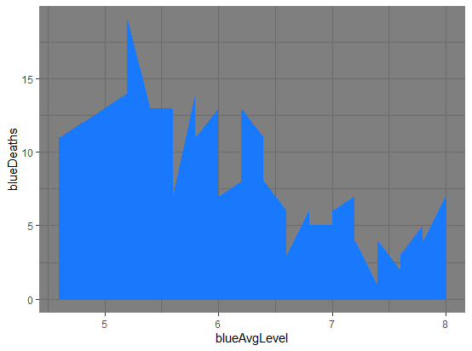
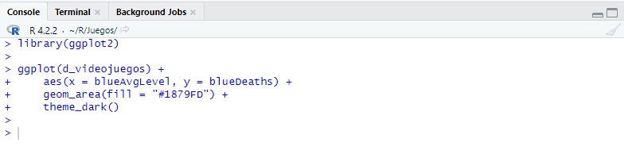
Relación del nivel de los jugadores azules con respecto a las muertes que tienen en cada partida.
A mayor nivel las muertes de los jugadores son menos

